Slide 2
გეგმა:
COST-ის შესახებ.
რა არის COST Actions?
COST-ის მისია
COST-ის სტრატეგია
- საერთაშორისო თანამშრომლობა.
- ეფექტურობა და ინკლუზიურობა.
- გენდერული თანასწორობა.
რას ვაფინანსებთ?
როგორ გავაკეთოთ განაცხადი?
დოკუმენტაცია და გაიდლაინები.
ქმედებების (Actions) შესწავლა.
NSF – COST თანამშრომლობა – ExcelnNet
- საგრანტო კონკურსის აღწერა.
მნიშვნელოვანი ბმულები და კონტაქტები

Slide 3
COST-ის შესახებ-1
მეცნიერებისა და ტექნოლოგიების ევროპული თანამშრომლობა (Cooperation in Science and Technology (COST) არის ბრიუსელში დაფუძნებული კვლევითი ქსელების შექმნის დამფინანსებელი ორგანიზაცია, რომელიც ცნობილია როგორც COST Actions (ქმედებები).
COST 1971 წლიდან იღებს ევროკავშირის დაფინანსებას სხვადასხვა კვლევისა და ინოვაციების ჩარჩო პროგრამების ფარგლებში, როგორიცაა Horizon 2020 და Horizon Europe.
COST წარმოადგენს ე.წ. Bottom-Up მიდგომას, რაც ნიშნავს იმას, რომ მკვლევრებს შეუძლიათ შექმნან ქსელი - საკუთარი კვლევის ინტერესებიდან და იდეებიდან გამომდინარე და COST Open Call-ზე წარადგინონ საპროექტო წინადადები.
საპროექტო წინადადება შეიძლება იყოს ნებისმიერი სამეცნიერო სფეროდან (განსხვავებით Horizon Europe-ის საპროექტო წინადადებებისგან).

Slide 4
COST-ის შესახებ-2
COST-ის ქმედებები ძირითადად ინტერდისციპლინური ხასიათისაა.
შესაძლებელია მიმდინარე ქმედებებთან შეერთება, რომლებიც განაგრძობენ გაფართოებას ოთხწლიანი დაფინანსების პერიოდში.
COST მოიცავს მრავალ დაინტერესებულ მხარეს - კერძო სექტორს, პოლიტიკის შემქმნელებს და სამოქალაქო საზოგადოებას.
COST აფინანსებს თანამშრომლობის ისეთ აქტივობებს, როგორიცაა სამუშაო შეხვედრები, კონფერენციები, სამუშაო ჯგუფის შეხვედრები, სკოლები, მოკლევადიანი სამეცნიერო მისიები და დისემინაციისა და კომუნიკაციის აქტივობები.
COST ყურადღებას ამახვილებს მკვლევრების აქტიურ ჩართვაზე ისეთი ქვეყნებიდან, რომლებიც ნაკლებად გამოირჩევიან კვლევის ინტენსიურობით COST ქვეყნებიდან (ინკლუზიურობის სამიზნე ქვეყნები (ITC)); მკვლევრებს ახლო მეზობელი ქვეყნებიდან (NNC) და საერთაშორისო პარტნიორი ქვეყნებიდან (IPC) შეუძლიათ მონაწილეობა მიიღონ COST ქმედებებში.

Slide 5
COST-ის მისია
COST-ის მისია 2018 წელს დამტკიცდა ორგანიზაციის გადაწყვეტილების მიმღები ორგანოს, უფროსი თანამდებობის პირთა კომიტეტის (Committee of Senior Officials - CSO) მიერ, რომლის მიხედვითაც:
COST უზრუნველყოფს ქსელურ შესაძლებლობებს მკვლევრებისა და ნოვატორებისთვის, რათა გააძლიეროს ევროპის შესაძლებლობები სამეცნიერო, ტექნოლოგიური და სოციალური გამოწვევების გადასაჭრელად.

Slide 6
COST-ის სტრატეგია
COST-ის სამი სტრატეგიული პრიორიტეტია:
სამეცნიერო ეფექტურობის (ბრწყინვალების) ხელშეწყობა და გავრცელება.
ინტერდისციპლინური კვლევის ხელშეწყობა.
ახალგაზრდა მკვლევართა და ნოვატორთა გაძლიერება და შენარჩუნება.
COST ახორციელებს თავის მისიას ქვემოდან ზევით (Bottom-Up), ბრწყინვალებაზე ორიენტირებული, ღია და ინკლუზიური ქსელების დაფინანსებით მშვიდობიანი მიზნებისთვის მეცნიერებისა და ტექნოლოგიების ყველა სფეროში.
2017 წლის 12 დეკემბერს COST-ის მმართველმა საბჭომ დაამტკიცა სტრატეგია, რომელიც მართავს COST-ს „ჰორიზონტ 2020“-ის და „ჰორიზონტ ევროპის“ მოქმედების ბოლომდე (2027 წ).

Slide 7
რა არის COST Actions?
COST Action არის ინტერდისციპლინარული კვლევითი ქსელი, რომელიც აერთიანებს მკვლევარებსა და ნოვატორებს, რათა აწარმოონ სამეცნიერო საქმიანობა 4 წლის განმავლობაში.
COST Action, როგორც წესი, შედგება მკვლევრებისგან აკადემიური წრეებიდან, მცირე და საშუალო ბიზნესიდან, საჯარო დაწესებულებებიდან და სხვა შესაბამისი ორგანიზაციებიდან ან დაინტერესებული მხარეებიდან.
პრიორიტეტულია, რომ კვლევა იყოს ინტერდისციპლინური, თანამშრომლობითი და მონაცემებით მდიდარი.
COST ქმედებები ხელს უწყობს ცოდნის წინსვლას და კვლევისა და განვითარების სექტორის გაძლიერებას, მკვლევარებისთვის ქსელური შესაძლებლობების შექმნით.

Slide 8
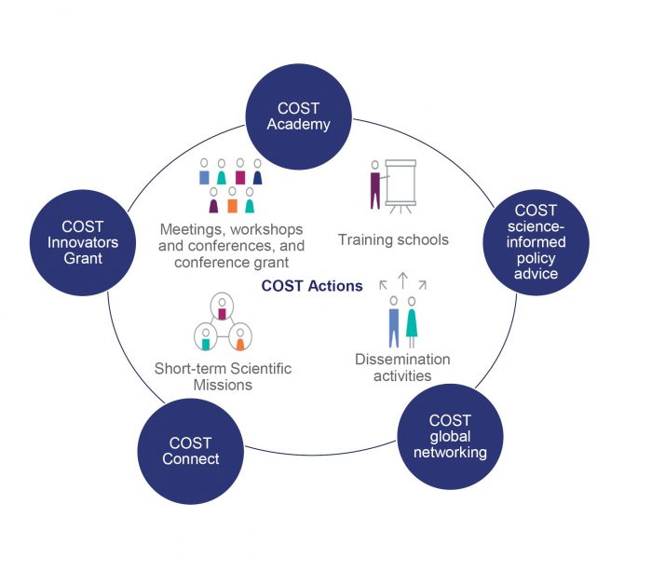
როგორ მივიღოთ მონაწილეობა არსებულ ქმედებაში (Action)?
COST Actions განსხვავდება მრავალი სხვა ევროკავშირის მიერ დაფინანსებული პროექტებისგან, იმდენად რამდენადაც, აქ შესაძლებელია კვლევით ქსელში გაწევრიანება და მონაწილეობა მას შემდეგ, რაც ის დაიწყებს ფუნქციონირებას. ეს ფუნქცია მოქმედებს პროექტის მთელი პერიოდის განმავლობაში.
COST ქმედებების 80%-ზე მეტი ინტერდისციპლინური ხასიათისაა.

Slide 9
პროექტში ჩართულობის მსურველთათვის ხელმისაწვდომია რამდენიმე ვარიანტი:
1. აქტიური მონაწილეობა მიიღეთ COST ქმედებებში:
- არსებობის მანძილზე, ქმედებები (Actions) იძლევა შესაძლებლობას ჩაერთონ მათ საქმიანობაში სასწავლო სკოლების, მოკლევადიანი სამეცნიერო მისიების, ვორქშოპების, კონფერენციების და ა.შ. გზით. შესაძლებლობები იქმნება ინდივიდუალური ქმედებებით და რეკლამირებულია მათი ვებსაიტებისა და სოციალური მედიის არხების მეშვეობით.
- მონაწილეობის მისაღებად, მოძებნეთ თქვენთვის საინტერესო ქმედებები და კვლევითი სფეროები ჩვენი ქმედებების დათვალიერების გვერდის მეშვეობით (https://www.cost.eu/cost-actions-event/browse-actions/) და დაუკავშირდით ქმედების წარმომადგენლებს, ან პირდაპირ გადადით მათ ვებსაიტზე, რათა გაეცნოთ რა შესაძლებლობებია შემოთავაზებული. ჩვენ ასევე გვაქვს COST Action ღონისძიებების არჩევანი ჩვენივე ვებგვერდზე (https://www.cost.eu/events/?cat=cost-action-event).

Slide 10
2. გახდით სამუშაო ჯგუფის წევრი:
- სამუშაო ჯგუფები ასრულებენ დავალებებს, რომლებიც საჭიროა ქსელის პროექტის გეგმით გათვალისწინებული მიზნების შესასრულებლად, როგორც ეს აღწერილია მათ ურთიერთგაგების მემორანდუმში (MoU). სამუშაო ჯგუფის წევრად მონაწილეობის მისაღებად დაუკავშირდით ქმედების ხელმძღვანელს (Action Chair) ან მართვის კომიტეტის წევრ(ებ)ს თქვენი ქვეყნიდან, რათა განიხილონ თქვენი პოტენციური წვლილი.
- შეგიძლიათ პირდაპირ მიმართოთ სამუშაო ჯგუფის წევრობისთვის COST-ის ვებსაიტზე ქმედებების გვერდის (Action’s page) მეშვეობით.
3. გახდით მართვის კომიტეტის წევრი (MC Member):
MC პასუხისმგებელია მოქმედების კოორდინაციაზე, განხორციელებასა და მართვაზე. თითოეული ქმედებისთვის, COST-ის წევრ ქვეყანაში 2-მდე წარმომადგენელი შეიძლება იყოს ნომინირებული MC-ში. MC წევრად მონაწილეობის მისაღებად, გთხოვთ, დაუკავშირდეთ თქვენი ქვეყნის COST ეროვნულ კოორდინატორს (CNC).

Slide 11
4. შეუერთდი როგორც არა-COST-ის წევრი ქვეყნის მონაწილე:
- COST აერთიანებს 41 წევრ ქვეყანას, ასევე 1 თანამშრომლობით წევრს და 1 პარტნიორ წევრს. COST წევრი 41 ქვეყანაა: ალბანეთი, სომხეთი, ავსტრია, ბელგია, ბოსნია და ჰერცეგოვინა, ბულგარეთი, ხორვატია, კვიპროსი, ჩეხეთი, დანია, ესტონეთი, ფინეთი, საფრანგეთი, საქართველო, გერმანია, საბერძნეთი, უნგრეთი, ისლანდია, ირლანდია, იტალია, ლატვია, ლიტვა, ლუქსემბურგი, მალტა, მოლდოვა, მონტენეგრო, ნიდერლანდები, ჩრდილოეთ მაკედონია, ნორვეგია, პოლონეთი, პორტუგალია, რუმინეთი, სერბეთი, სლოვაკეთი, სლოვენია, ესპანეთი, შვედეთი, შვეიცარია, თურქეთი, უკრაინა და გაერთიანებული სამეფო. თანამშრომლობის წევრი ისრაელია, პარტნიორი კი სამხრეთ აფრიკა.
- თუ გსურთ ჩაერთოთ, როგორც არა-COST ქვეყნის მონაწილე, ან გსურთ მეტი იცოდეთ საერთაშორისო თანამშრომლობის შესახებ, გთხოვთ, ეწვიოთ ჩვენს გლობალური ქსელის გვერდს (https://www.cost.eu/about/strategy/cost-global-networking/).

Slide 12
როგორ შეუერთდეთ COST Action-ს, როგორც საერთაშორისო მკვლევარი?
შეუერთდი მიმდინარე პროექტს
გრძელვადიან პერსპექტივაში:
- გახდით სამუშაო ჯგუფის წევრი
მოკლევადიან პერსპექტივაში:
- უმასპინძლეთ მოკლევადიან სამეცნიერო მისიას
- იყავით ტრენერი/სტაჟიორი
- სემინარის ან კონფერენციის მონაწილე
- იყავი მოწვეული სპიკერი

Slide 13
ჩაერთეთ COST ქმედებებში
გახდი შემოთავაზებული გუნდის წევრი ახალი COST ქმედებისთვის:
მონაწილეები უნდა წარმოადგინონ COST Action წინადადებები, რომლებიც ხელს უწყობენ ევროპის სამეცნიერო, ტექნოლოგიური, ეკონომიკური, კულტურული ან საზოგადოებრივი ცოდნის წინსვლასა და განვითარებას.
პირები არა-COST ქვეყნებიდან ვერ იქნებიან მთავარი წარმდგენები, მაგრამ ისინი შეიძლება ჩაერთონ როგორც მეორადი წარმდგენები წარდგენის ეტაპზე.

Slide 14
გახდით გარე ექსპერტი
COST -ში წარმოდგენილი წინადადებების შეფასება
მიმდინარე COST ქმედებებში მონაწილეობის შეფასება
მონაწილეობის ანაზღაურება შესაძლებელია მხოლოდ გარკვეულ შემთხვევებში (მაგალითად, თუ ხართ NNC-დან ან ხართ მოწვეული სპიკერი ან ტრენერი). გთხოვთ, პირდაპირ გადაამოწმოთ COST Action-თან თქვენი ფინანსური უფლებამოსილების შესახებ.

Slide 15
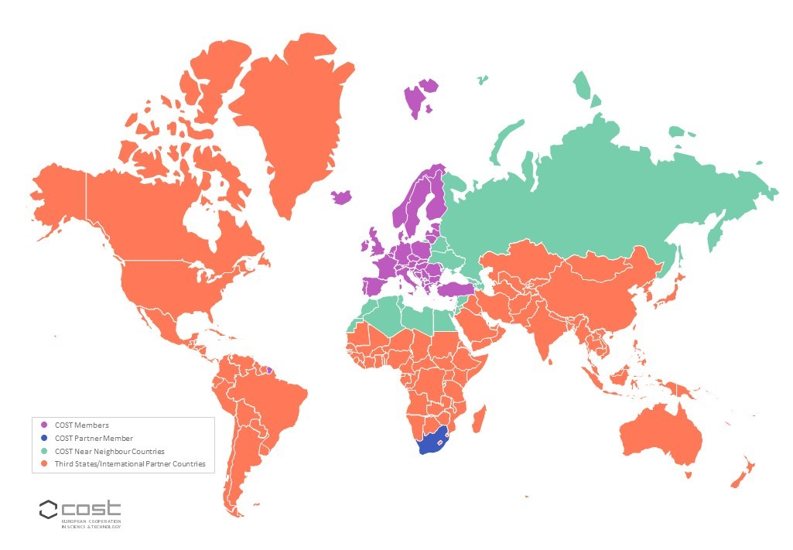
საერთაშორისო თანამშრომლობა
COST აერთიანებს მკვლევარებს და ნოვატორებს სრული წევრების მეზობელი ქვეყნებიდან. ეს ქვეყნები ცნობილია როგორც COST ახლო მეზობელი ქვეყნები (NNCs) და მოიცავს ალჟირს, აზერბაიჯანს, საქართველოს, ბელორუსიას*, ეგვიპტეს, ფარერის კუნძულებს, იორდანიას, კოსოვოს**, ლიბანს, ლიბიას, მაროკოს, პალესტინას***, რუსეთს****, სირიას და ტუნისს (რუკაზე მონიშნულია მწვანედ).
COST მიზნად ისახავს NNC-ის მონაწილეობის გაორმაგებას COST ქმედებებში ჰორიზონტ ევროპის ბოლომდე (2027).

Slide 16
ეფექტურობა და ინკლუზიურობა
COST მიზნად ისახავს წვლილი შეიტანოს შესაძლებლობების განვითარებაში (capacity building), გაზარდოს კოლაბორაცია მაღალი ბარიერის ქსელებში წვდომის პროცესის მეშვეობით.
COST ინკლუზიურობის პოლიტიკა შემუშავებულია სამი ძირითადი ელემენტის გარშემო:
გეოგრაფიული გავრცელება
კარიერის ეტაპი: ახალგაზრდა მკვლევრების ჩართულობა
გენდერული ბალანსი

Slide 17
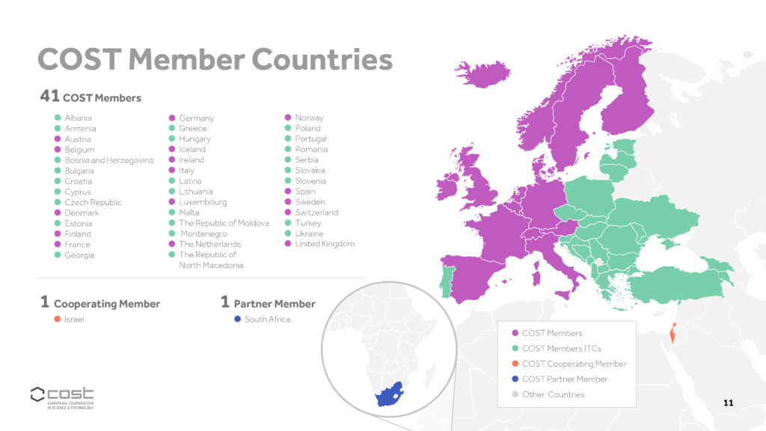
ინკლუზიურობის სამიზნე ქვეყნები (ITC):
გეოგრაფიული გავრცელება მოიცავს სამეცნიერო კვლევებში ნაკლებად ინტენსიურ COST წევრებს.
ITC-ების სია მოიცავს: ალბანეთი, სომხეთი, ბოსნია და ჰერცეგოვინა, ბულგარეთი, კვიპროსი, ჩეხეთი, ესტონეთი, ხორვატია, საქართველო, საბერძნეთი, უნგრეთი, ლიტვა, ლატვია, მალტა, მოლდოვა, მონტენეგრო, პოლონეთი, პორტუგალია, რუმინეთი, სლოვენია, სლოვაკეთი, ჩრდილოეთ მაკედონიის რესპუბლიკა, სერბეთის რესპუბლიკა, თურქეთი და უკრაინა (რუკაზე მწვანედ).

Slide 18
გენდერული თანასწორობა
COST სრულად არის მოწოდებული გენდერული თანასწორობის ხელშეწყობისთვის კვლევებსა და ინოვაციებში. COST ეფექტურობისა და ინკლუზიურობის პოლიტიკა ცალსახად მხარს უჭერს კვლევითი ქსელების გენდერულ ბალანსს, ასევე (ახალგაზრდა) ქალების მიერ COST Action-ში ლიდერის პოზიციების დაკავებას.
გენდერული თანასწორობის განვითარება კვლევებსა და ინოვაციებში არის ევროკავშირის გენდერული თანასწორობის პოლიტიკის მთავარი მიზანი. მთელს ევროპაში ქალთა რიცხვი გაიზარდა ბოლო წლების განმავლობაში (დოქტორანტებს შორის ქალები უმრავლესობას წარმოადგენენ), თუმცა ქალების მხოლოდ მესამედია მეცნიერი. ეს ფენომენი განსაკუთრებით შესამჩნევი STEM-ში (მეცნიერება, ტექნოლოგია, ინჟინერია და მათემატიკა), სადაც ქალებიც არიან, თუმცა - ნაკლებად წარმოდგენილნი.

Slide 19
ქალების წარმომადგენლობის მდგომარეობა COST მოქმედებებში
COST Actions-ს აქვს საშუალოდ 49% ქალების წარმომადგენლობა
COST Action-ის ხელმძღვანელ პოზიციებზე მკვლევართა 52% ქალია
ხელმძღვანელების 39% და მოადგილეების 57% ქალია
COST Actions-ში ახალგაზრდა მონაწილეთა 55% ქალია
COST Actions-ში ITC მონაწილეთა 57% ქალია
https://www.cost.eu/about/strategy/gender-equality/

Slide 20
რას ვაფინანსებთ?
COST აფინანსებს ინტერდისციპლინურ კვლევით ქსელებს სახელწოდებით COST Actions. ეს ქმედებები აერთიანებს მკვლევარებს, ნოვატორებს და სხვა პროფესიონალებს, მათ შორის ინდუსტრიის სპეციალისტებს, რომლებიც დაფუძნებულია ევროპაში და მის ფარგლებს გარეთ, რათა ითანამშრომლონ კვლევის თემებზე 4 წლის განმავლობაში.

Slide 21
ბიუჯეტი
COST Action-ის დაფინანსება ფარავს ქსელური საქმიანობის ხარჯებს. ბიუჯეტი გამოიყენება ღონისძიებების, მოკლევადიანი სამეცნიერო მისიების, სასწავლო სკოლების, საკომუნიკაციო აქტივობებისა და ვირტუალური ქსელის ინსტრუმენტების ორგანიზებისა და დასაფინანსებლად.
დაახლოებით 125,000 ევრო ხელმისაწვდომია COST Action-ისთვის მის პირველ წელს და საშუალოდ 150,000 ევრო წელიწადში დანარჩენი 3 წლის განმავლობაში.

Slide 22
სარგებლიანობა
COST Actions-ში მონაწილეობა წარმატების კოეფიციენტით, სამჯერ აღემატება სხვა პროგრამების საშუალო წარმატების მაჩვენებელს (37% წარმატების მაჩვენებელი).
COST წარმოადგენს ერთგვარ ტრამპლინს შემდგომი კვლევებისა და ინოვაციების დაფინანსებისთვის, როგორიცაა Horizon Europe.

Slide 23
სარგებლიანობა
კვლევითი ქსელის დაფინანსება COST Actions-ით ბევრ სხვა მრავალფეროვანი სარგებელი მოაქვს მკვლევრებისთვის და უფრო ფართოდ R&I სექტორისთვის, რაც მოიცავს:
სამეცნიერო სარგებელს
ქსელურ თანამშრომლობას
მობილობა და ხილვადობა
კარიერული შესაძლებლობები
ფინანსური მხარდაჭერა

Slide 24
როგორ გავაკეთოთ განაცხადი?
საპროექტო შეთავაზებების განაცხადი წარმოდგენილია ოფიციალურ ვებგვერდზე.
დედლაინის შემდეგ ყველა განაცხადი ფასდება მკაფიო კრიტერიუმების საფუძველზე.
COST ქმედებები არის ქვემოდან ზევით და შეიძლება იყოს ნებისმიერ თემაზე, თუმცა დასამტკიცებლად ისინი უნდა აკმაყოფილებდეს გარკვეულ კრიტერიუმებს, როგორიცაა COST-ის მინიმუმ შვიდი წევრიქვეყნის მკვლევრების ჩათვლით, რომელთა ნახევარი მოდის ჩვენი ინკლუზიურობის სამიზნე ქვეყნებიდან (ITC).
საფუძვლიანი შეფასებისა და შერჩევის პროცესის შემდეგ, გადაწყვეტილებას საპროექტო წინადადების დაფინანსებაზე იღებს უმაღლესი თანამდებობის პირთა COST კომიტეტი (CSO) დედლაინიდან რვა თვის განმავლობაში.
წარმატებული პროექტები დამტკიცდება როგორც COST ქმედებები და ფუნქციონირება დაიწყება დამტკიცებიდან სამი თვის ფარგლებში.

Slide 25
ახალი განაცხადი / Call
მონაწილეებს შეუძლიათ წარმოადგინონ COST Action წინადადებები, რომლებიც ხელს უწყობენ ევროპის სამეცნიერო, ტექნოლოგიურ, ეკონომიკურ, კულტურულ ან საზოგადოებრივ ცოდნის წინსვლასა და განვითარებას. წახალისებულია მრავალმხრივი და ინტერდისციპლინარული წინადადებები.
ღია საპროექტო განაცხადის წარდგენის, შეფასების, შერჩევისა და დამტკიცების (SESA) პროცედურა მთლიანად მეცნიერებასა და ტექნოლოგიაზეა ორიენტირებული და უზრუნველყოფს საპროექტო განაცხადების შეფასების და შერჩევის მარტივ, გამჭვირვალე და კონკურენტულ პროცესს, რომელიც ასახავს COST-ის ქვემოდან ზევით, ღია და ინკლუზიურ პრინციპებს.
მონაწილეებმა, რომლებიც გეგმავენ წინადადების წარდგენას COST Action-ისთვის, უნდა მიმართონ SESA-ს სახელმძღვანელო პრინციპებს და ღია საგრანტო განაცხადს (ე.წ. Call) დოკუმენტებისა და გაიდლაინების გვერდზე (https://www.cost.eu/funding/documents-guidelines/).

Slide 26
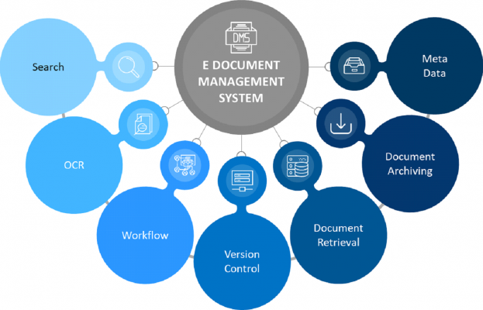
დოკუმენტაცია და გაიდლაინები ღია ქოლი 2024
დედლაინი: 2024 წლის 23 ოქტომბერი, 12.00 (შუადღე) CEST.
შემდეგი დედლაინი იგეგმება 2025 წლის შემოდგომაზე.
საგრანტო კონკურსის ლინკი:
https://www.cost.eu/funding/open-call-a-simple-one-step-application-process/

Slide 27
ქმედებების (Actions) შესწავლა https://www.cost.eu/cost-actions-event/browse-actions/
ამ ბმულზე შეგვიძლია ვნახოთ უკვე მიმდინარე პროექტები
შევარჩიოთ ჩვენთვის სასურველი ქმედება
გავაკეთოთ სამუშაო ჯგუფთან გაწევრიანების (თანამშრომლობის) განაცხადი.
გთხოვთ გაითვალისწინოთ, რომ მართვის კომიტეტის ნომინაციები ხორციელდება COST ეროვნული კოორდინატორების მეშვეობით
(კოორდინატორი საქართველოში)
ნათია გაბიტაშვილი
Email: ngabitashvili@mes.gov.ge
Mob.: +995 577 097 800

Slide 28
Accelerating Research through International Network-to-Network Collaborations (AccelNet)
გეგმა
პროგრამის მოკლე აღწერა (მიზნები და ეტაპები)
პროგრამის საკონტაქტო პირები
უახლოესი ვადები და ბიუჯეტი

Slide 29
პროგრამის მოკლე აღწერა
თანამედროვე კვლევის ლანდშაფტი არის თანამშრომლობითი და საერთაშორისო გაერთიანება, რომელიც მოითხოვს მაღალი დონის კოორდინაციას მულტიდისციპლინურ, კულტურათშორის გუნდებს შორის. ე. წ. დაჩქარებული კვლევის მეშვეობით საერთაშორისო ქსელი-ქსელთან თანამშრომლობის პროგრამა (AccelNet) პრიორიტეტულად მიიჩნევს თანამშრომლობას კონკურენციის ფონზე.

Slide 30
პროგრამის მიზნებია:
1) გამოიყენოს NSF-ის წინასწარი მხარდაჭერა კვლევითი შესაძლებლობების გასაძლიერებლად იმ აქტივობების მიმართ, რომლებიც უზრუნველყოფენ ქსელთაშორის საერთაშორისო კვლევებს (NoN), რომლის შედეგიც იქნება სამეცნიერო სფეროს დაჩქარებული წინსვლა
2) აშშ-ში დაფუძნებული საერთაშორისო კომპეტენტური სამუშაო ძალის დაქირავება და ხელშეწყობა, რომელიც კომპეტენტური იქნება მრავალგუნდური საერთაშორისო თანამშრომლობის წარმართვაში.

Slide 31
პროგრამა AccelNet-ის ეტაპები
AccelNet პროგრამას აქვს ორი ეტაპი:
- დიზაინის ეტაპი (Design Track) საშუალებას აძლევს მკვლევრებს დაეყრდნონ NSF-ის წინა სამეცნიერო ჯილდოებს. ის უზრუნველყოფს დროსა და რესურსებს გუნდებში შესაძლებლობების გასაძლიერებლად, რათა დაიწყოს სინერგიული საერთაშორისო ქსელთაშორისი კოლაბორაცია.
- განხორციელების ეტაპი (Implementation Track) საშუალებას აძლევს მკვლევრებს დაეყრდნონ წინა კვლევებს ან ნეთვორქინგის ჯილდოებს, როგორიცაა AccelNet Design ან Research Coordination Networks (RCN) საერთაშორისო ნეთვორქინგის განსახორციელებლად დროისა და რესურსების უზრუნველყოფით.
განხორციელების ეტაპზე ორი ფაზაა:
- ფაზა 1-ის დაფინანსება განკუთვნილია ექსკლუზიურად ქსელთაშორის აქტივობებთან დაკავშირებულ აქტივობებზე და ღიაა ყველა მკვლევრისთვის.
- ფაზა 2-ის დაფინანსება არის ადრეული კონცეფციის კვლევისთვის, რომელიც გამომდინარეობს პირველი ფაზის აქტივობებიდან და ღიაა მხოლოდ ფაზა 1-ის მკვლევრებისთვის, რომლებმაც გამოავლინეს კრიტიკული კვლევის ხარვეზი სინერგიული ქსელის აქტივობების დროს ფაზა 1-ის პირველ 18-24 თვეში.

Slide 32
პროგრამის საკონტაქტო პირები
ნებისმიერი შეკითხვის შემთხვევაში, გთხოვთ, ელფოსტით დაუკავშირდეთ AccelNet პროგრამის მენეჯერებს მისამართზე accelnet@nsf.gov. თუ თქვენ დაინტერესებული ხართ ჩვენი დირექტორატის პარტნიორებთან გასაუბრებით, გთხოვთ, დაუკავშირდეთ პროგრამის ხელმძღვანელებს ჩვენს საკოორდინაციო კომიტეტში, რომელთა სიაც ჩამოთვლილია ქვემოთ:
Kara C. Hoover | accelnet@nsf.gov | (703) 292-2235 | OD/OISE
Allen J. Pope | accelnet@nsf.gov | (703) 292-8030 | OD/OISE
Daniel Denecke | ddenecke@nsf.gov | (703) 292-8072 | EDU/DGE
Kwabena Gyimah-Brempong | kgyimahb@nsf.gov | (703) 292-7466 | SBE/SES
Bruce K. Hamilton | bhamilto@nsf.gov | (703) 292-8320 | ENG/CBET
Bogdan Mihaila | bmihaila@nsf.gov | (703) 292-8235 | MPS/PHY
Mangala Sharma | msharma@nsf.gov | (703) 292-4773 | GEO/AGS
Robyn Smyth | rsmyth@nsf.gov | (703) 292-2996 | BIO/DEB
Ralph F. Wachter | rwachter@nsf.gov | (703) 292-8950 | CISE/CNS

Slide 33
უახლოესი ვადები და ბიუჯეტი
დედლაინი: 2024 წლის 16 სექტემბერი
(ორგანიზაციის ადგილობრივი დროით 5 საათი)
ბიუჯეტი: 10 მილიონი აშშ დოლარი (ჯამში ფინანსდება 10-14 პროექტი)
შენიშვნები:
- ერთი და იგივე მკვლევარი ან თანამკვლევარი ერთი ორგანიზაციიდან შეიძლება არაუმეტეს ერთ საგრანტო განაცხადში ფიქსირდებოდეს.
- ორგანიზაცია არ არის შეზღუდული განაცხადის გაკეთებაში.
- პროექტი ცხადდება ყოველწლიურად და დედლაინი არის ყოველი სექტემბრის მესამე ორშაბათი.
- განაცხადის წარდგენაზე უფლებამოსილია მხოლოდ: უმაღლესი სასწავლებლები, არაკომერციული, არააკადემიური ორგანიზაციები, ტომობრივი მთავრობები (ინდია, ალასკა...)
- დამატებითი ინფორმაციისთვის ეწვიეთ ვებგვერდს:
https://new.nsf.gov/funding/opportunities/accelerating-research-through-international/nsf23-619/solicitation#elig

Slide 34
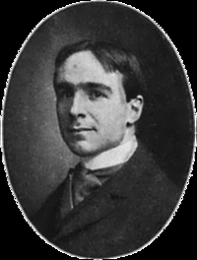
“Success is the ability to go from failure to failure without losing your enthusiasm”
Winston Churchill
გმადლობთ!

